Slide 1

GESTIÓN BIBLIOTECA

Slide 2
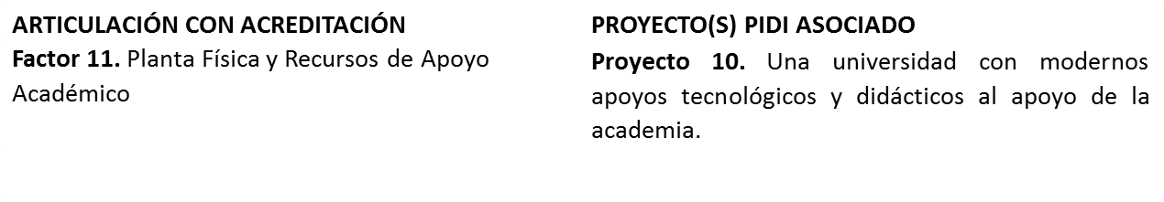
SISTEMA DE GESTIÒN DE CALIDAD – ISO9001:2015
REVISIÓN GERENCIAL SECCIONAL
MACROPROCESO: SOPORTE
PROCESO: GESTIÓN DE BIBLIOTECA
Marzo 28 de 2019

Slide 3
ESTADO DE LAS ACCIONES DE LAS REVISIONES POR LA DIRECCIÓN PREVIAS
ACCIONES PENDIENTES 2018 – GESTIÓN DE BIBLIOTECA
No. | ACCIONES DE MEJORAMIENTO | SEGUIMIENTO | ESTADO
1 | Hacer revisión y evaluación de indicadores de biblioteca a nivel nacional | Se realizó varias reuniones del comité técnico a nivel nacional para socializar los nuevos indicadores sugeridos por los directores de acuerdo a los servicios prestados. | Cerrada
2 | Realizar Feria de la información recursos virtuales | La actividad a realizar en la semana de la Feria de la Acreditación del 8 al 12 de abril | Abierta
3 | Realizar capacitaciones permanentes por grupos focales con estudiantes, docentes de pregrado y posgrado y personal administrativo (presencial, correos electrónicos, información en el link de la página web) | Se tiene un plan de capacitación por programa, acompañados de docentes de las diferentes facultades. Se registra lista de asistencia al mismo | Cerrada

Slide 4
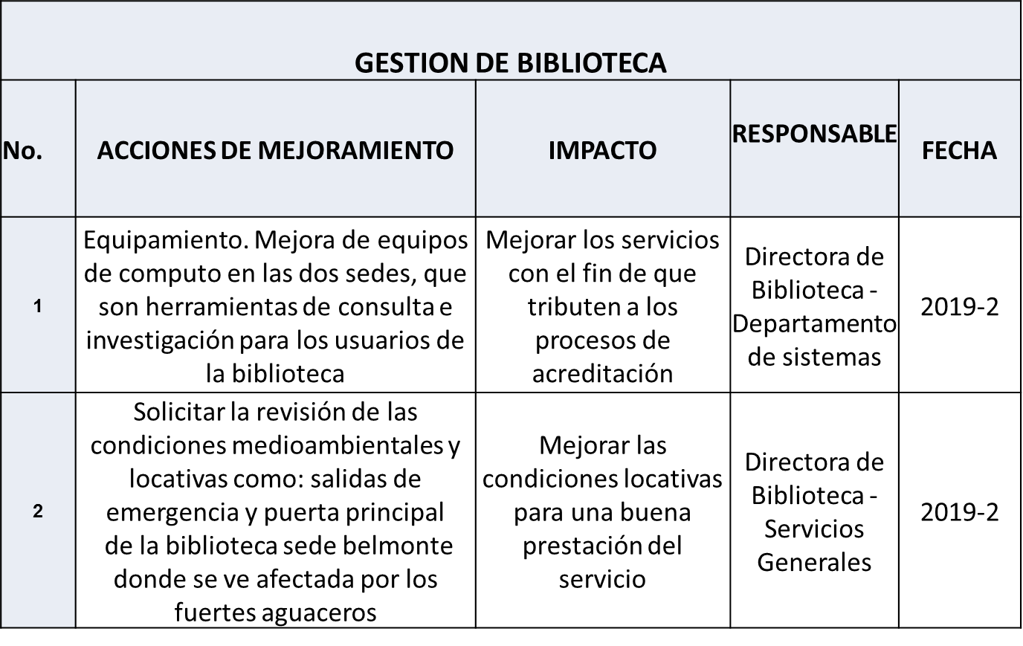
OPORTUNIDADES Y ACCIONES DE MEJORA PARA EL PERÍODO (2019)

Slide 5
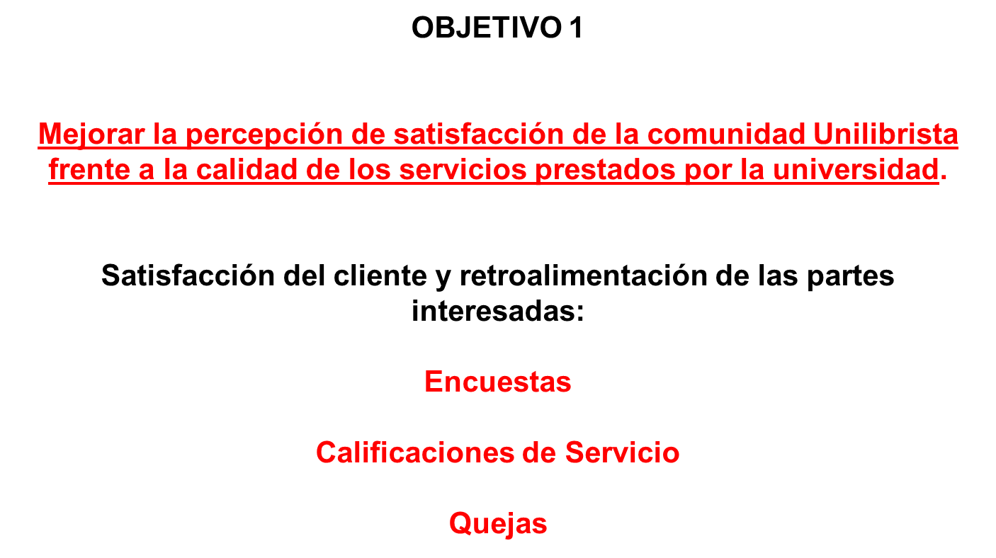

Slide 6
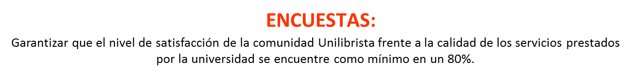
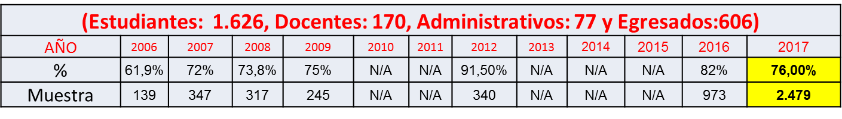
ACCIONES CORRECTIVAS RESULTADO ENCUESTA 2017 | SEGUMIENTO
1.Presupuestar para la vigencia 2019 la compra de 6 ventiladores para la sede centro. | Cerrada: Se presupuesto para la vigencia 2019 la compra de 6 ventiladores para la sede centro
2.Solicitar a sistemas y servicios generales colocar mayores puntos de red | En Proceso: El jefe de servicios generales solicitó un estudio de viabilidad para colocar aires acondicionados, dando como resultado que por la estructura de la misma en la sede centro no tiene la capacidad instalada para ello. En la visita de pares colaborativos se evidencio con los estudiantes la necesidad de tener más puntos de red, sugiriendo la dirección de biblioteca sacar los puntos de las lámparas

Slide 7
En el año 2018 se hizo por El Sistemas de Gestión de la Calidad en el mes de octubre 2018, encuesta a nivel nacional de necesidades y expectativas (157 estudiantes encuestados – en espera de resultados de priorización de necesidades):
12. Qué necesidades o expectativas tiene del Servicio de Biblioteca *
Seleccione máximo tres, que usted considere con mayor relevancia.
*Material bibliográfico actualizado
*Disponibilidad de material bibliográfico para consulta y préstamo
*Un servicio personalizado y adecuado para la atención a mis necesidades
*Intercambio de publicaciones entre bibliotecas
*Acceso a Bibliográfica Virtual (Bases de datos)
*Espacios Adecuados de Estudio Individual y /o Grupal
*Buenas condiciones de Iluminación y Ventilación
* Difusión clara y precisa de los servicios que ofrece la Biblioteca
- Apoyo a los procesos de investigación frente a editorialismo, repositorios, búsqueda en bases de datos.
*Otras

Slide 8
CALIFICACIÓN DEL SERVICIO 2006-2018
COMPARATIVO DE LA CALIFICACIÓN DEL SERVICIO 2006 - 2018
PROCESOS | AÑO | 2006 | 2007 | 2008 | 2009 | 2010 | 2011 | 2012 | 2013 | 2014 | 2015 | 2016 | 2017 | 2018
GB | % | 88% | 86% | 94% | 96% | 97% | 97% | 97% | 98% | 82% | 94% | 90% | 100% | 98%
 | Muestra | 20 | 207 | 168 | 254 | 298 | 141 | 129 | 118 | 57 | 89 | 89 | 54 | 138

Slide 9
QUEJAS:
Mejorar en mínimo el 20%, la gestión de atención de quejas de manera eficaz y oportuna respecto a la medición del semestre anterior. (Recurrentes, cerradas y respuesta oportuna)
RESPUESTA A QUEJAS 2018 - 1 / 2018 - 2

Slide 10
OBJETIVO 2
Cumplir con las necesidades y expectativas de nuestros usuarios a través de los Acuerdos de Servicio, los requisitos técnicos y la reglamentación establecida por la Universidad.
Desempeño de los procesos y conformidad del servicio
Cumplir con los acuerdos de servicio como mínimo en un 80%.

Slide 11

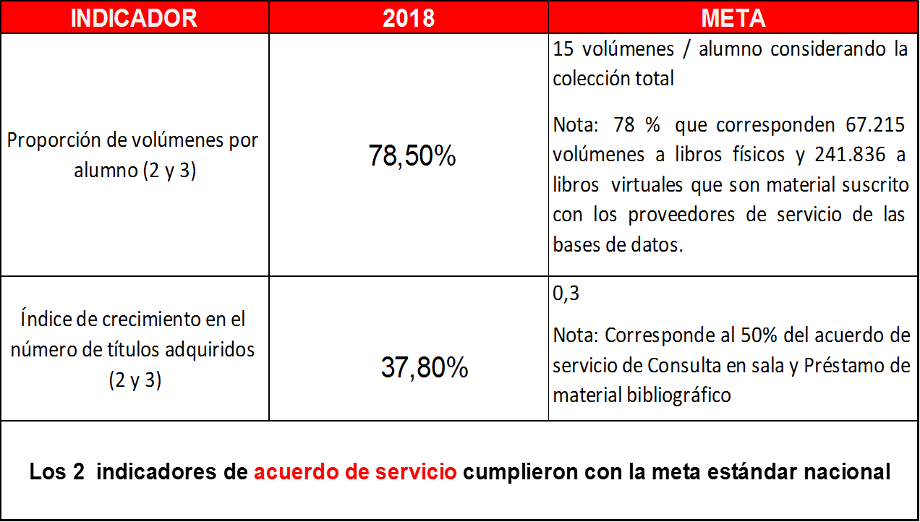

Slide 12
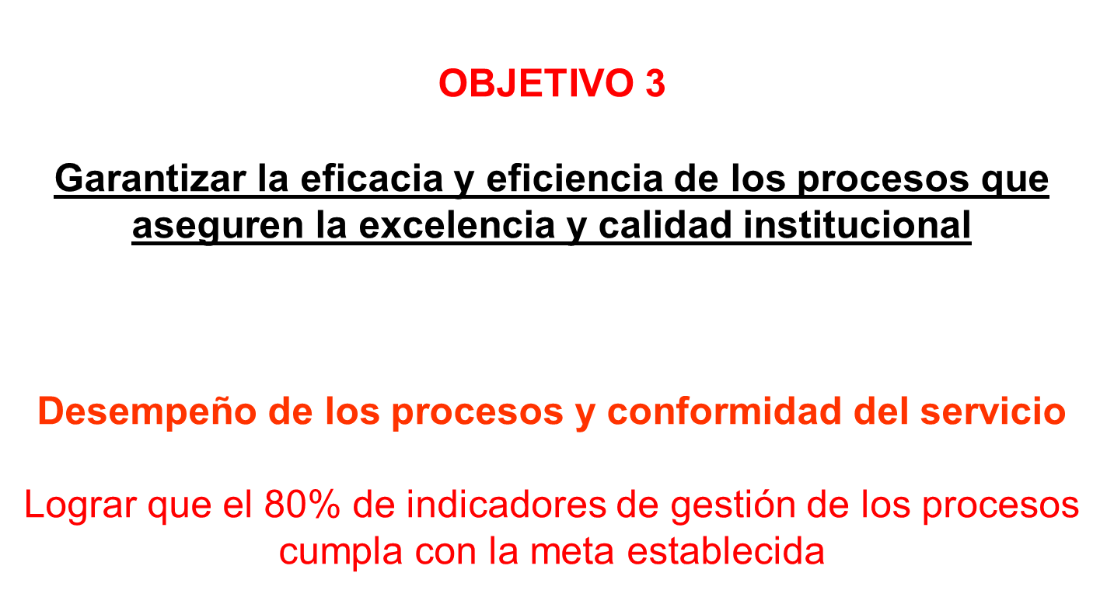

Slide 13

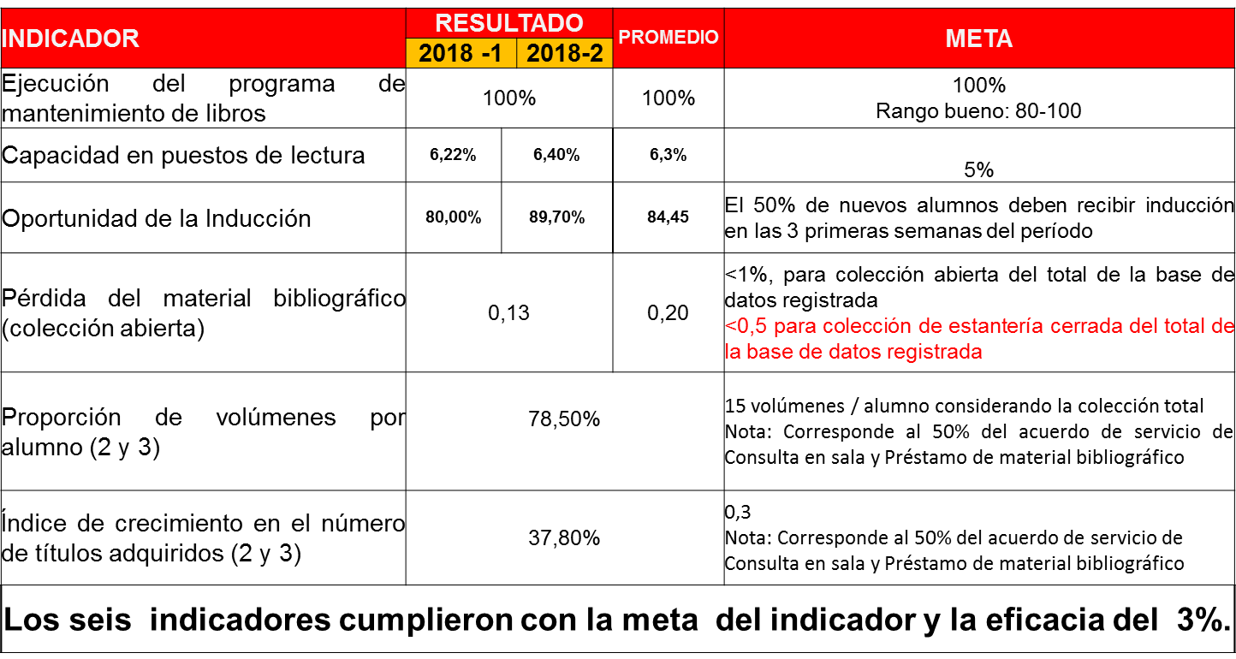

Slide 14
Producto y/o servicio no conforme identificado
RESUMEN DE LA NO CONFORMIDAD | Acción/Acciones implantadas | Estado
Se presentó un servicio no conforme por quejas recurrentes en los locker de biblioteca

Slide 15
RESULTADOS DE LAS AUDITORÍAS INTERNAS Y EXTERNAS

Slide 16
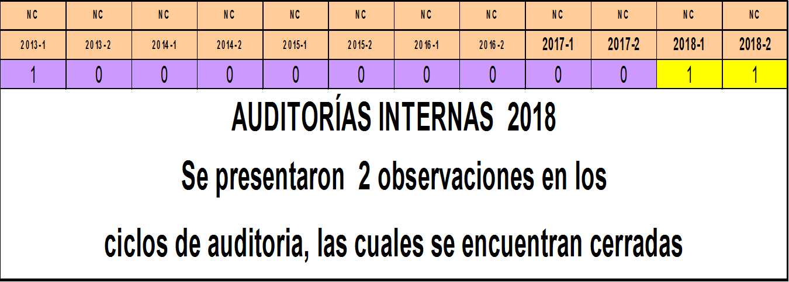
RESULTADOS DE LAS AUDITORÍAS INTERNAS Y EXTERNAS
Resultados de Auditorias internas

Slide 17
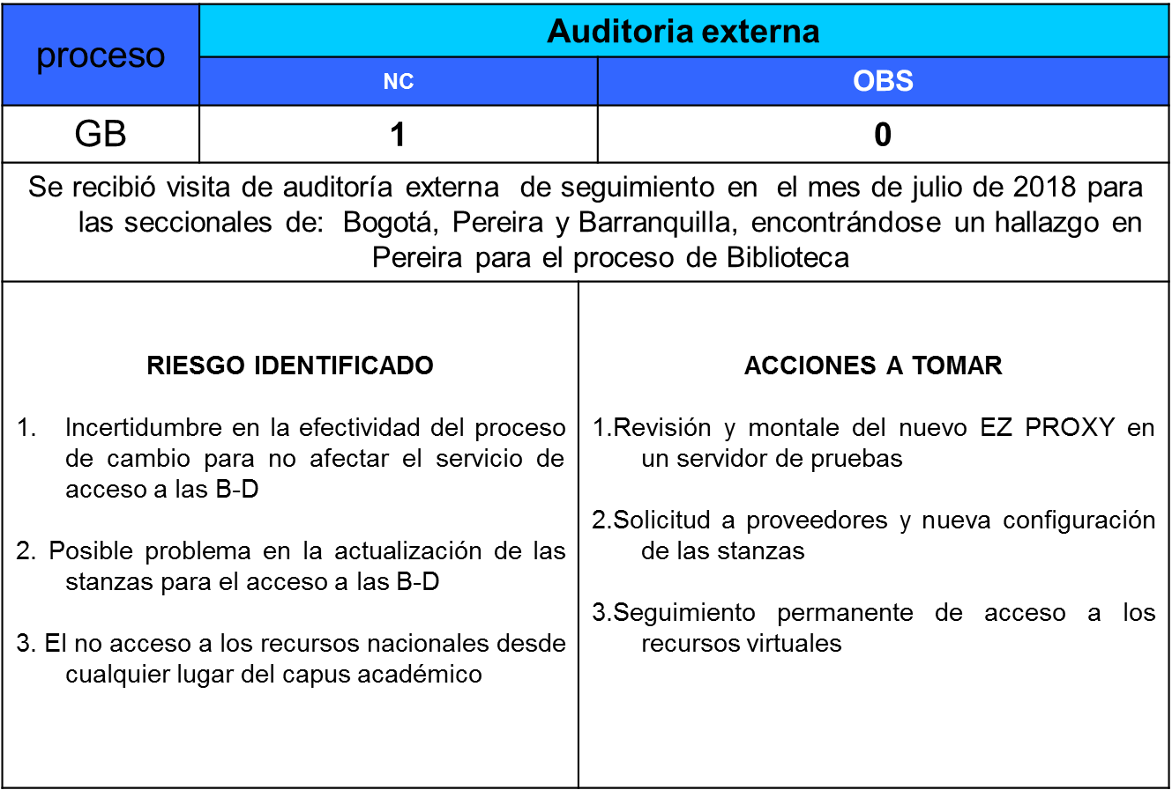
RESULTADOS DE LAS AUDITORÍAS INTERNAS Y EXTERNAS
Resultados de Auditorias Externas
HALLAZGO | ACCIÓN CORRECTIVA | ESTADO
NO CONFORMIDAD: No se logra consultar los libros electrónicos por medio de las herramientas virtuales | Socializar la situación con los directores de biblioteca. Generar un reporte de los libros electrónicos cargados en JANIUM para las bibliotecas Hacer un diagnóstico de la prestación del servicios de los recursos electrónicos incluidos en JANIUM para todas las sedes. Dar de baja los registros de los libros electrónicos que están en JANIUM repetidos Validación para el cambio de dominio de las BD y puesta en funcionamiento. Actualizar el staff de las bases de datos Configurar el generador de estadísticas al nuevo Ex proxy Elaboración y verificación de instructivo para la verificación periódica de acceso a los servicios y recursos por parte del personal de la biblioteca y dejar registros que evidencien la actividad. | cerrada

Slide 18
ESTADO DE LAS NO CONFORMIDADES Y DE LAS ACCIONES CORRECTIVAS
ACCIONES CORRECTIVAS | EN PROCESO | CERRADAS | EFICACIA ACCIONES CERRADAS | %
4 | 2 | 2 | 2 | 50%
ACCIONES CORRECTIVAS | EN PROCESO | CERRADAS | EFICACIA ACCIONES CERRADAS | %
 | 0 | 1 | 1 | 100
HALLAZGOS Y OBSERVACIONES 2018-2 | ACCIONES | SEGUIMIENTO
Observación 1. Verificar que el formato ST-GB-03-P-01-F "sugerencia adquisición de material bibliográfico" Ver. 1 del 24-7-2015 utilizado en la Sede Centro, tenga impreso el código, la versión y la fecha. Igualmente verificar el diligenciamiento de información en el formato como periodo y cédula del solicitante. (Numeral de la Norma 7.5.3 Control de la información documentada) | Verificar que los formatos contengan las versiones, códigos y fechas, de acuerdo al SGC, cada vez que se requieran físicos y bajarlos de la intranet nacional | Cerrada: Se citó al equipo de trabajo y se le dieron las directrices de imprimir los formatos directamente desde la intranet nacional. Se hizo una trazabilidad de la ruta de las carpetas donde están los formatos
Observación 2. Revisar la organización de la información y soportes del proceso de adquisición de material bibliográfico, para que se tenga de forma unificada y se pueda verificar la trazabilidad. (7.5.3 Control de la información documentada) | Socializar con la secretaria las carpetas relacionadas con la información pertinente de biblioteca. | Cerrada: Se socializó con la secretaria de Biblioteca las carpetas de archivo y se enviaron a la sede belmonte en donde tienen facil acceso a la directora de biblioteca.
 | Revisar y ajustar las TRD, conjuntamente con la Coordinadora de Gestión documental las necesidades del proceso para hacer las observaciones necesarias. | En Proceso: Se hará la solicitud a la Coordinadora de Gestión Documental para que haga acompañamiento a la biblioteca en la organización del archivo de gestión.
Observación 1. Revisar y ajustar la TRD, donde la conservación de los soportes del proceso de adquisición material bibliográfico esta definida en una sola carpeta; la cual debido a la cantidad de información y por funcionamiento para consulta y seguimiento a la adquisición, los soportes se archivan en carpetas independientes. | Se solicita a la Coordinadora de archivo revisar en consenso las TRD, para ello se le envía oficio solicitando fecha para su visita al proceso de Biblioteca

Slide 19
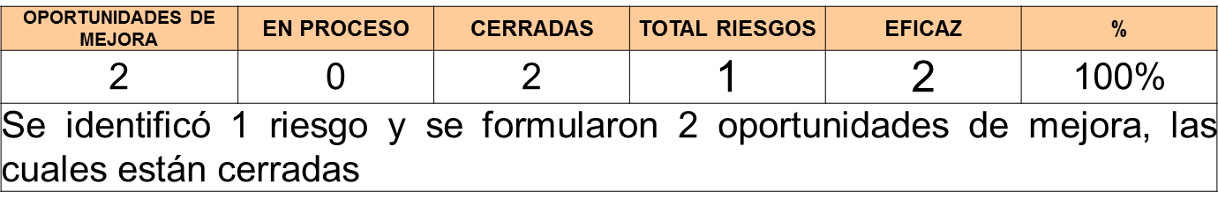
GESTIÓN DEL RIESGO
Eficacia de las acciones tomadas para abordar los riesgos y las oportunidades.
RESUMEN RIESGO y CAUSA A ELIMINAR | OPORTUNIDADES DE MEJORA | SEGUIMIENTO
s
RIESGO OPERATIVO: Pérdida de material bibliográfico por robo, deterioro o cantidades de ejemplares insuficientes. | 1. Solicitar a Servicios generales la Instalación de dos cámaras de seguridad nuevas en la biblioteca sede Belmonte y centro. 2. Solicitar a la Jefatura de Personal cuatro trabajadores más para prestar servicios en Biblioteca Sede Belmonte (2) y Sede Centro (2), así: Belmonte: Sala de sistemas y Hemeroteca. Centro: Circulación y préstamo y hemeroteca | Todas se encuentran cerradas

Slide 20
GRACIAS!!

